Slide 1
Jak zapewnić dzieciom
bezpieczeństwo w Internecie?

Slide 2
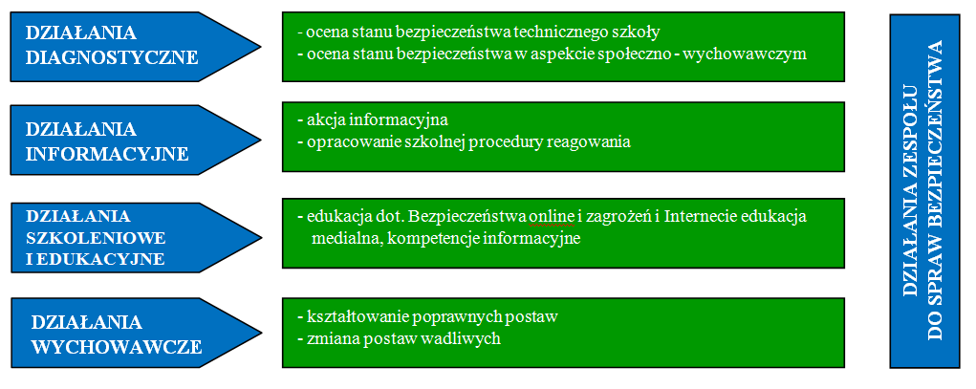
Typy działań profilaktycznych

Slide 3
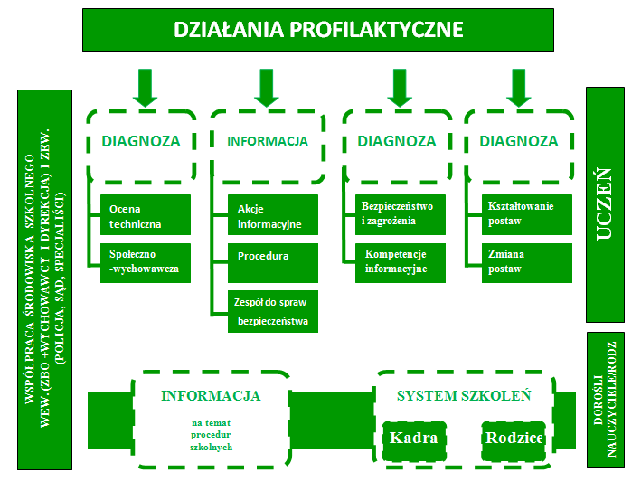

Slide 4
Internet
– szansa i zagrożenia

Slide 5
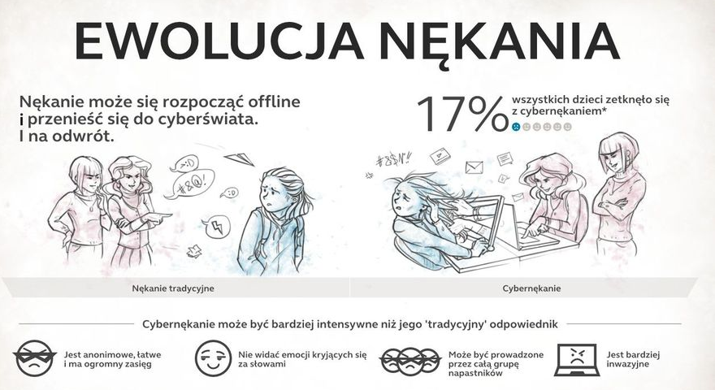
Cyberprzemoc

Slide 6
Cyberprzemoc
zakłócenia pracy systemu informacyjnego (art.269a kk);
przestępcze udostępnienie urządzeń, programów lub haseł komputerowych (art. 299b kk);
oszustwa komputerowe (art. 287 kk par.1.2);
rozpowszechnianie pornografii (art.202 kk);
znieważenie publicznych grupy osób (na tle np. etnicznych/religijnych) (art. 257 kk.);
uporczywe nękanie (art. 190a kk);
utrwalenie wizerunku nagiej osoby bez jej zgody, naruszanie intymności seksualnej (art. 191a kk);
bezprawne uzyskanie informacji (art. 267 kk);
niszczenie danych informacyjnych (art. 268a kk);
zniesławienie (art. 212 kk).

Slide 7
Najczęstsza forma przemocy
stosowane przez
użytkowników Internetu
Przerabianie i publikacja ośmieszających zdjęć, filmów.
Upublicznianie sekretów ofiar.
Złośliwe komentarze, wpisy i zdjęcia.
Przechwytywanie profili i poczty, podszywanie się pod ofiarę.

Slide 8
Jak zapobiegać
Rozmawiaj z dzieckiem o zasadach bezpiecznego korzystania z Internetu.
Rozmawiaj o potencjalnych konsekwencjach.
Pokazujmy i przypominajmy o możliwości ochrony.
Zwracamy uwagę na czas przy komputerze, telefonie.
Obserwujmy zachowanie dziecka.

Slide 9
Jak reagować
Podejmujemy interwencje.
Zapewniamy dziecku wsparcie.
Doradzamy dziecku, by nie utrzymywał kontaktu ze sprawcą.
Korzystamy z porady specjalisty.

Slide 10
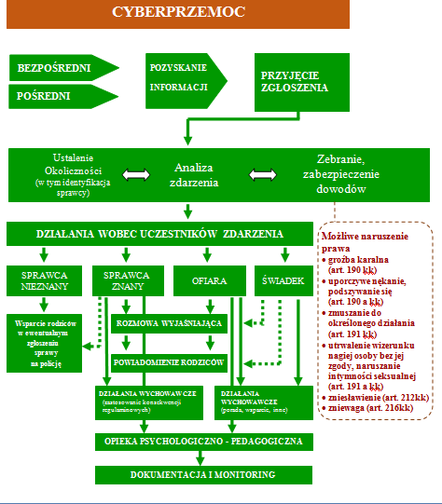

Slide 11
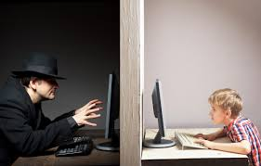
Niebezpieczne
kontakty online
Niebezpieczne kontakty
Wyłudzenie danych informacji
Namawianie do niebezpiecznych zachowań (używanie narkotyków, samookaleczeń, samobójstw)
Szerzenie i kształtowanie niebezpiecznych postaw (sekty, subkultury)
Manipulacja
Uwodzenie grooming

Slide 12
Jak zapobiegać
Jak najwcześniej zapoznać dziecko z zasadami bezpieczeństwa korzystania z Internetu.
Wprowadzamy zasadę, iż dziecko informuje nas o każdym kontakcie z osobą dotąd nieznaną.
Ustalmy z dzieckiem zasady spotykania się z osobą poznaną w Internecie w realnym świecie.

Slide 13
Jak reagować
W przypadku uwodzenia dziecka, należy zgłosić sprawę na policję z dowodem (wydruk zapisów, smsów, zrzutów z ekranu.
Starać się o jak najlepsze kontakty z dzieckiem.
Przy zaobserwowaniu jakiegokolwiek szkodliwego zachowania dla zdrowia, szukać pomoc psychologicznej.

Slide 14
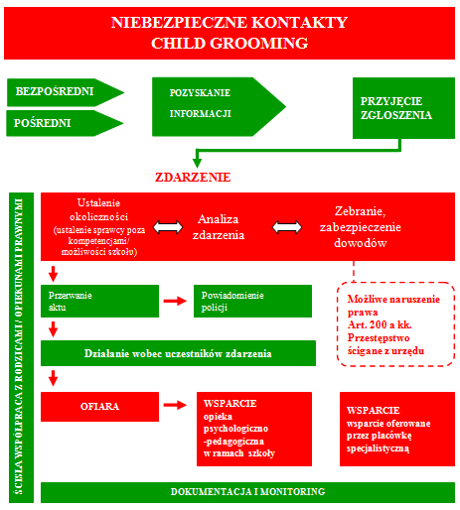

Slide 15
Szkodliwe treści
Szkodliwe treści
Treści pornograficzne (filmy, zdjęcia, teksty)
Treści nawołujące do nietolerancji, nienawiści (rasizm, ksenofobia)
Treści promujące niezdrowy i niebezpieczny tryb życia (używki, samookaleczenia, samobójstwa)
Treści prezentujące i promujące przemoc, obrażenia fizyczne, śmierć
Treści zawierające elementy manipulacji (np. namawiające do przystąpienia do sekty)

Slide 16
Jak zapobiegać
Zainstaluj programy filtrujące.
Rozmawiaj z dzieckiem o tym, co robi w Internecie.
Rozmowa z dzieckiem o dojrzewaniu.
Zwróć uwagę na to, że informacje w Internecie mogą być nieprawdzie i przekłamane.

Slide 17
Jak reagować
Nauczyć dziecko reagować na szkodliwe materiały.
Zwrócić uwagę na nietypowe zachowanie dziecka.
Kontakt dziecka z pornografią ,w tym „dziecięcą” może oznaczać, że jest ofiarą uwodzenia przez osobę o skłonnościach pedofilskich.

Slide 18
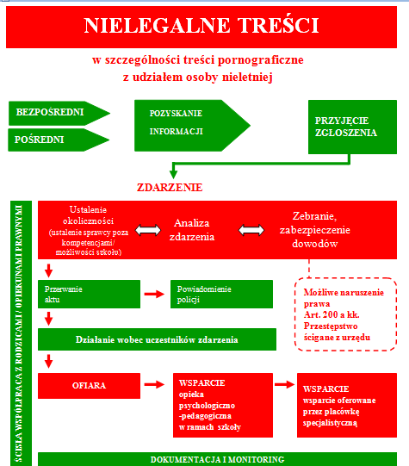

Slide 19
Seksting
i inne zachowania ryzykowne

Slide 20
Ryzykowne zachowania
Przesyłanie treści (zdjęć, filmów) o charakterze erotycznym, głównie nagich i półnagich zdjęć.
Poszukiwanie informacji na temat narkotyków i innych substancji psychoaktywnych.
Podejmowanie niebezpiecznych kontaktów.
Hazard online.
Nadużycie/patologiczne korzystanie z Internetu.
Brak dbałości o swoją prywatność.

Slide 21
Przyczyny podejmowania zachowań ryzykownych u młodych użytkowników Sieci
z nudów, dla zabawy, odprężenia się;
nabranie śmiałości w kontaktach z ludźmi;
ucieczka przed problemami w rodzinie i w szkole;
próba zwrócenie na siebie uwagi otoczenia;
prowokowanie dorosłych;
uległość wobec nacisków ze strony rówieśników;
chęć zyskania uznania w grupie rówieśniczej;
chęć podniesienia własnej wartości.

Slide 22
Jak zapobiegać
Korzystać bezpiecznie w sieci online.
Rozmawiać z dziećmi o konsekwencjach zachowań ryzykownych.
Uczyć dzieci odmawiania –asertywności.
Rozmawiajmy z dzieckiem otwarcie o wizerunku dziecka.

Slide 23
Jak reagować
Gdy zauważysz materiały sekstingowe, reaguj szybko.
Staraj się, by szkodliwe materiały zostały usunięte z sieci – administrator serwisów.
Przy hazardzie online, możliwość uzależnień > pomoc specjalisty.

Slide 24
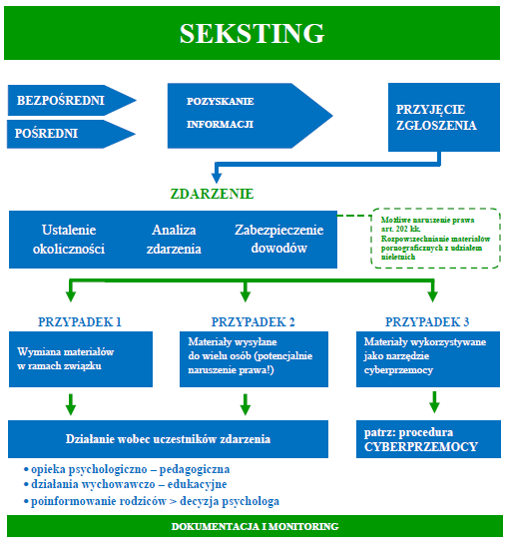

Slide 25
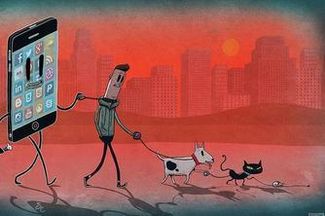
Nadużywanie
Internetu
86,2%
Loguje się
do sieci
codziennie
43,2%
Pozostaje
online
bez przerwy

Slide 26
Jak rozpoznać
Zaniedbywanie obowiązków domowych i szkolnych.
Zabranie dziecku Internetu powoduje rozdrażnienie, agresję.
Dziecko jest nadpobudliwe.
Zaczyna wydawać na gry znaczne sumy.
Nie chce spotykać się z przyjaciółmi w świecie realnym.

Slide 27
Jak zapobiegać
Obserwujmy wirtualne nawyki i zainteresowania dzieci.
Kontrolowanie czasu w Sieci.
Uczestniczyć w świecie dziecka.

Slide 28
Jak reagować
Obserwujmy, w jakich sytuacjach dziecko ucieka w świat wirtualny.
Rozmawiaj z dzieckiem o problemie.
Ustalmy sposób i czas korzystania z Internetu.
Korzystajmy z porady specjalistów.

Slide 29
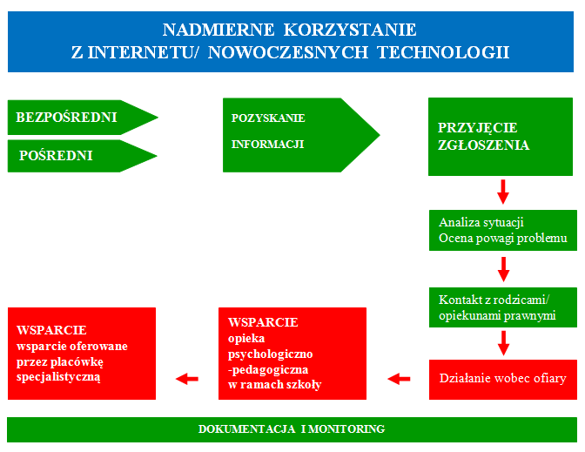

Slide 30
Gry komputerowe
Ogólnoeuropejski system klasyfikacji gier (Pan-European Game Information, PEGI).
Wulgarny język
Przemoc
Narkotyki
Hazard
Dyskryminacja
Strach
Seks
Gra online

Slide 31
Zagrożenia technologiczne
dla bezpiecznego
korzystania z Internetu
Przestępstwa w cyberprzestrzeni.
Hakerzy.
Wirusy.
Piractwo komputerowe.
Kradzież danych.

Slide 32
Jak zapobiegać
Stosujemy zasady bezpieczeństwa.
Zainstaluj program antywirusowy.
Zapory firewall .
Tworzenie kopii zapasowych.
Nie otwieraj załączników e-maili pochodzących z nieznanych źródeł.
Korzystać z zaufanych źródeł.
Nie dokonuj operacji zwłaszcza bankowych, poprzez publiczną sieć WiFi

Slide 33
Jak reagować
Rozmawiaj z dzieckiem o niebezpieczeństwie – wspieraj.
Jeśli padłeś ofiarą oszustw finansowych Online – zgłoś do banku.
Przy oszustwie internetowych – zgłoś na Policję.
Jeśli zwalnia komputer, zawiesza się – sprawdź programem antywirusowym.

Slide 34
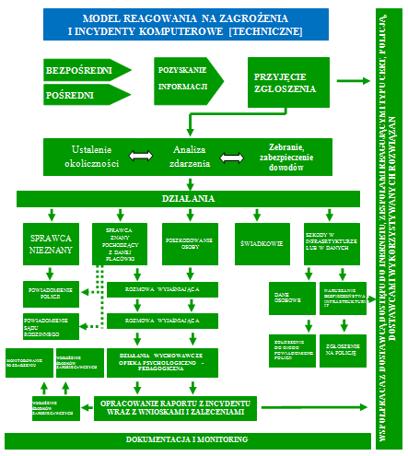

Slide 35
Złote zasady
Niech komputer stoi w widocznym miejscu.
Interesuj się tym, co robi Twoje dziecko.
Nie bój się przyznać do niewiedzy.
Naucz dziecko, by nie ufać nowo poznanym osobom w sieci.
Ustal, że nie wolno umawiać się z osobą poznaną w sieci poza Twoją wiedzą.
Nie krytykuj, nie obwiniaj, jeśli coś się stanie.
W razie potrzeby szukaj pomocy u specjalisty.
Rozmawiaj z dzieckiem, ile można rozmawiaj.

Slide 36
Gdzie szukać pomocy

Slide 38
Dziękuję za uwagę.
Prezentację przygotował
mgr Paweł Sofiński
informatyk Szkoły Podstawowej nr 202
im. Jana Pawła II
w Zespole Szkolno-Przedszkolnym nr 2
w Łodzi

